Slide 1


시각장애인용 교육 콘텐츠 저작 툴
Tool of education contents production for blind
2014150034 정혜진 전광일 교수님
2014150002 김남주 전광일 교수님
2011151028 이지열 전광일 교수님

Slide 2
차례
☞ 종합설계 개요
☞ 관련 연구 및 사례
☞ 시스템 수행 시나리오
☞ 시스템 구성도
☞ 시스템 모듈 상세 설계
☞ 개발 환경 및 개발 방법
☞ 데모 환경 설계
☞ 업무 분담
☞ 종합 설계 수행 일정
☞ 필요기술 및 참고문헌

Slide 3

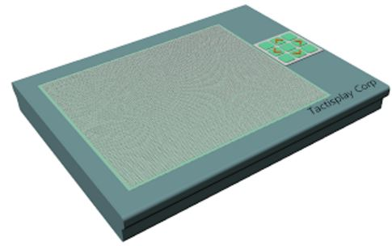

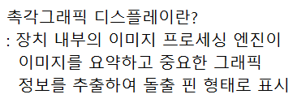
종합설계 개요
☞ 연구 개발 배경
시각장애인의 물체 인지를 위해
촉각그래픽 디스플레이를 활용한 교육 컨텐츠 필요

Slide 4
종합설계 개요
☞ 연구 개발 목표
Tool
교육 컨텐츠 제작자가 전자책을 활용하여 시각장애인의 물체 인지를
위한 교육 컨텐츠를 쉽게 제작할 수 있는 툴 개발
App
시각장애인이 스마트폰과 촉각그래픽 디스플레이에서 제작된 교육
컨텐츠를 쉽게 사용할 수 있도록 전자책을 활용한 안드로이드 앱 개발

Slide 5
종합설계 개요
☞ 연구 개발 효과
Tool
시각장애인을 위한 교육 컨텐츠 제작이 활성화 되어, 시각장애인의 물체 인지를 위해 다양하고 우수한 교육 컨텐츠 제공
App
시각장애인이 전자책을 읽다가 물체의 모양을 알고 싶은 단어를 발견했을 때, 그 단어를 나타내는 물체의 이미지가 바로 촉각그래픽 디스플레이로 전송되어 쉽고 편리하게 물체 인지 학습 가능
시각장애인 모바일 접근성 지침을 참고하여 앱을 개발하므로
시각장애인이 편리하게 앱 이용 가능

Slide 6
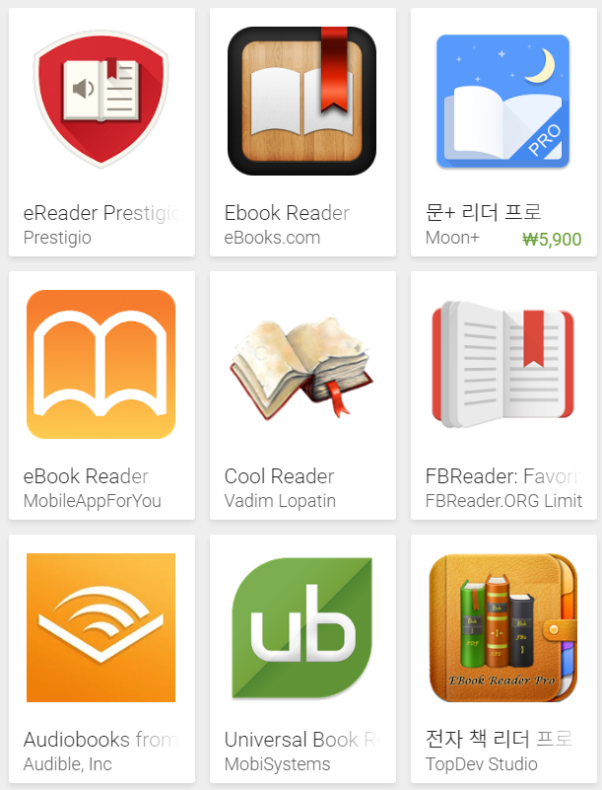
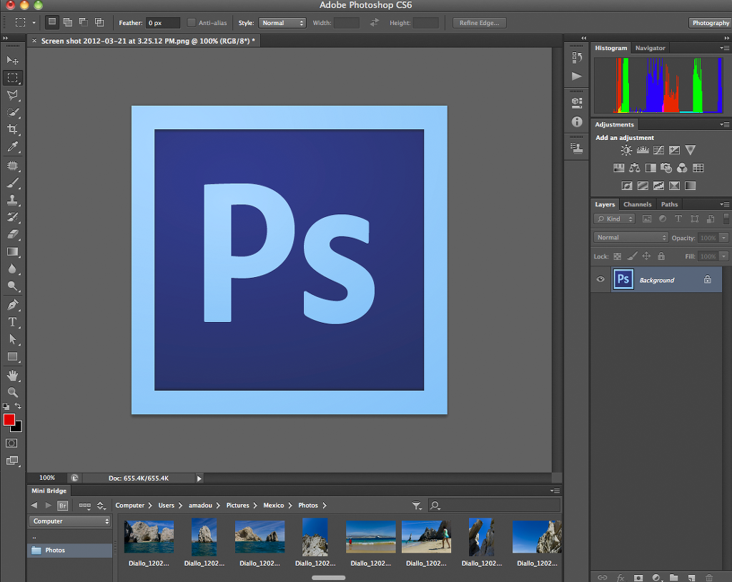
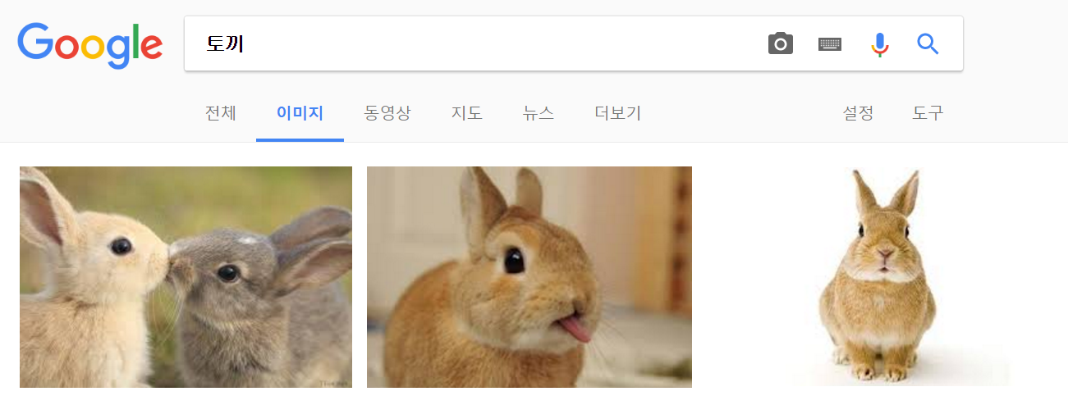
관련 연구 및 사례
기존 사례: Photoshop, 일반 사이트의 Image탭, E-Book Reader Apps
Tool
App
차
별
성
전자책의 단어를 나타내는 물체의 이미지를
자동 매칭 하여 전자책과 제작한 이미지들을
하나의 전자책 포맷(.epub)으로 저장
E-Book Reader일 뿐만 아니라, e-Book내에서
물체의 이미지를 알고 싶은 단어가 있을 경우
바로 촉각그래픽 디스플레이로 전송

Slide 7
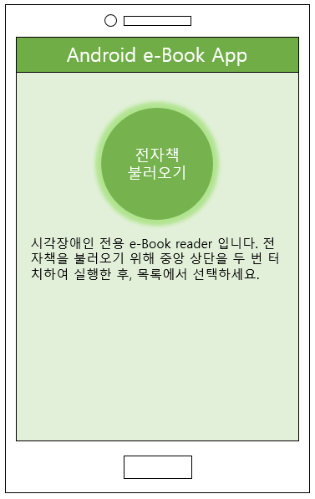
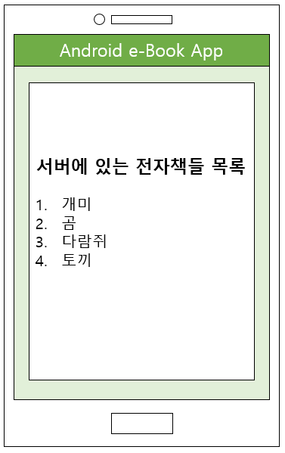



시스템 수행 시나리오
시각장애인
.epub
.epub
.epub
.epub
'한 손가락'으로 '1번 탭' : 아이템 읽기
'한 손가락'으로 '2번 탭' : 아이템 실행

Slide 8
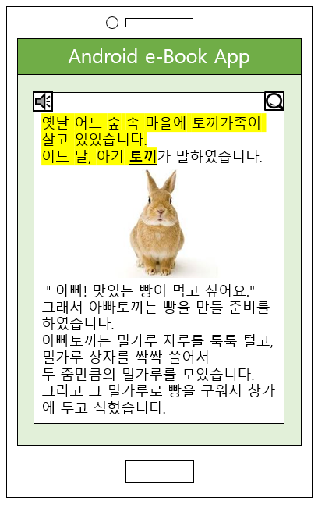
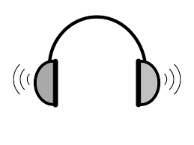
시스템 수행 시나리오
시각장애인
토끼 이미지가 있습니다
토끼는
어떻게 생겼을까??
①
교육 컨텐츠 제작자가 제작한 이미지를 가진 텍스트 토끼
②
전자책의
원래 이미지
시각장애인은 전자책의 이미지를 볼 수 없다

Slide 9


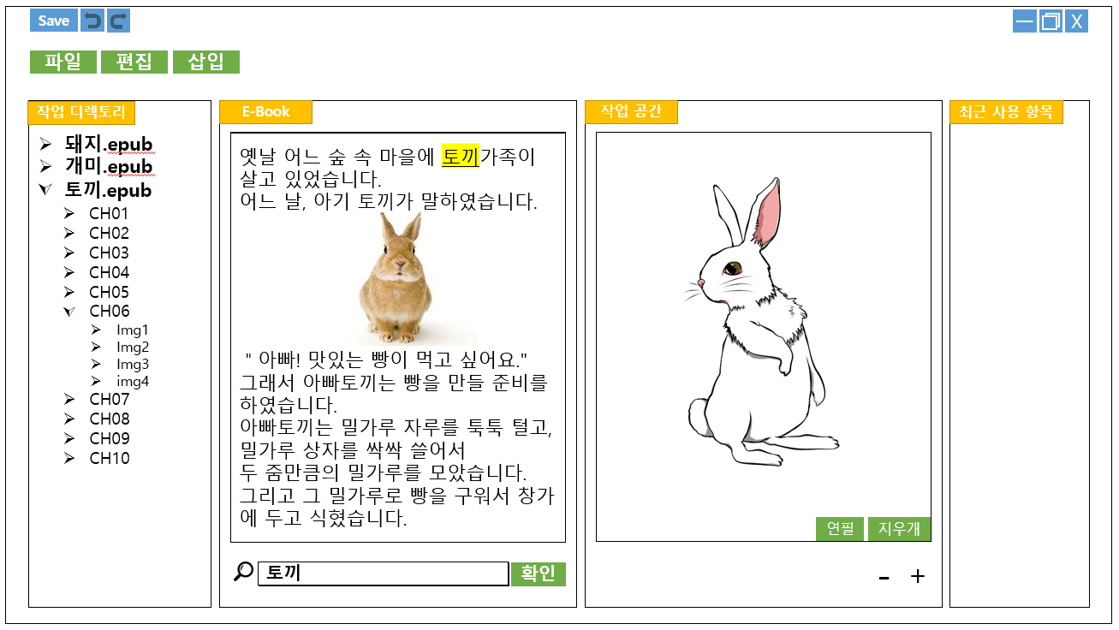


시스템 수행 시나리오
교육 컨텐츠 제작자
e-Book
e-Book
.epub 형식
교육 컨텐츠 제작자
.epub 형식

Slide 10
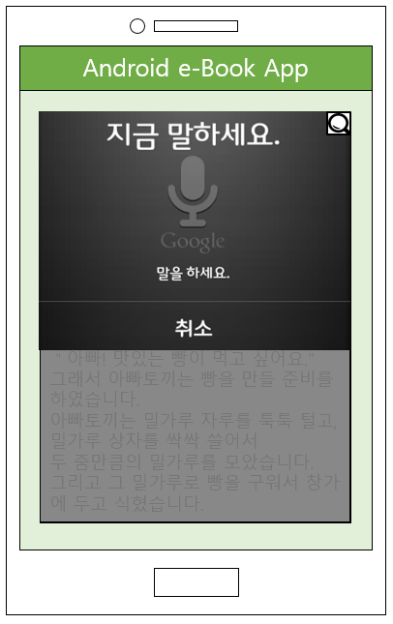

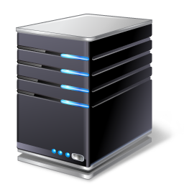
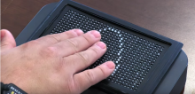


시스템 수행 시나리오
시나리오
①
블루투스
e-Book
교육 컨텐츠 제작자가 제작한 이미지를 가진 텍스트 토끼
①
.epub파일
토끼
.epub 형식

Slide 11
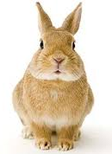
시스템 수행 시나리오
시나리오
블루투스
.epub파일
②
전자책의
원래 이미지

Slide 12
시스템 구성도
제작한/제작된 교육 컨텐츠들은 .epub형식안에 존재
제작된 교육 콘텐츠 다운로드 from Server
제작한 교육 콘텐츠 업로드 to Server
교육 컨텐츠 제작자
제작된 교육 콘텐츠 다운로드 from Server
시각장애인
교육 컨텐츠 제작자

Slide 13
시스템 모듈 상세 설계
EPUB이란?
EPUB 파일
Tool 상세 설계
App 상세 설계

Slide 14

시스템 모듈 상세 설계
EPUB이란?
E-Book 파일의 형식
스마트폰, 테블릿, 컴퓨터 또는 e-reader와 같은 기기에서 다운로드하여 읽을 수 있음
IDPF(International Digital Publishing Forum)에서 발행 한 기술 표준
2007년 9월에 IDPF의 공식 표준이 됨
가장 많이 지원되는 XML기반(PDF와 반대) e-Book 형식
가장 많은 하드웨어 reader들이 지원

Slide 15
시스템 모듈 상세 설계
EPUB 파일
E-Book 파일은 하나의 ZIP archive
ZIP파일은 HTML files, images, CSS style sheets 또는 Metadata 포함
EPUB3이 가장 최근의 버전
EPUB에 이미지를 추가할 때, XXX.zip/OEBPS/ 에 추가 해 놓으면 XXX.html 파일에서 <div>사이에 이미지 경로를 넣어두고 사용가능
ZIP Container
mimetype
META-INF/
container.xml
OEBPS/
content.opf
chapter1.xhtml
ch1-pic.png
css/
style.css
myfont.otf
toc.ncx

Slide 16

Tool – UI 프로토타입

Slide 17
시스템 모듈 상세 설계
모듈
교육 컨텐츠 저작 툴 (Tool)
1.1 파일
1.2 편집
1.3 삽입
파일정보
새로 만들기 (Ctrl+N)
열기 (Ctrl+O)
OpenFileDialog
저장 (Ctrl+S)
SaveFileDialog
다른 이름으로 저장
공유
지우기 (Ctrl+R)
Medium eraser
Stroke eraser
되돌리기 (Ctrl+Z)
+ / - : 5번
되살리기 (Ctrl+Y)
+ / - : 5번
이미지 (Ctrl+I)
Daum API
Image Dialog
도형 (Ctrl+F)
모양/크기 수정 가능

Slide 18
시스템 모듈 상세 설계
설계
1.1 파일
Type | Method | 설명
Epub | Epub | To init epub ogject
String | Epub.Title | To get book title
String | Epub.Creator | To get book authors
String | GetContentAsPlanText() | To get all book contents as plaintext
String | GetContentAsHtml() | To get all book contents as htmltext
ContentData | Content contentData() | To get some part of book content
List<NavPoint> | TOC | To get table of contents

Slide 19
시스템 모듈 상세 설계
설계
기타
단축키
어떤 단축키? | 단축키 함수
새로 만들기 | NewCommandBinding_Excuted()
열기 | OpenCommandBinding_Excuted()
저장/다른 이름으로 저장 | SavecommandBinding_Excuted()
지우기 | DeletecommandBinding_Excuted()
되돌리기 | RedocommandBinding_Excuted()
되살리기 | UndocommandBinding_Excuted()

Slide 20
시스템 모듈 상세 설계
Tool - 활동 다이어그램
‘메뉴’에서 ‘파일’을 클릭
파일 ‘열기’ 선택 후, 원하는 전자책 클릭
교육 컨텐츠 제작자
교육 컨텐츠 저작 툴
Tool
‘파일정보’, ‘새로 만들기’, ‘열기’, ‘저장’, ‘다른 이름으로 저장’, ‘공유’ 보여줌
전자책 오픈해서 보여줌

Slide 21
시스템 모듈 상세 설계
Tool - 활동 다이어그램
전자책에서 교육 컨텐츠 제작이 필요한 단어 검색&선택
교육 컨텐츠 제작자
교육 컨텐츠 저작 툴
Tool
전자책의 Image Directory에 검색한 단어 존재 여부 판단

Slide 22
시스템 모듈 상세 설계
Tool - 활동 다이어그램
이미지 수정&보완
이미지 저장 클릭
새로 그림을 그림
교육 컨텐츠 제작자
교육 컨텐츠 저작 툴
매칭된 이미지 윤곽선 추출
이미지 존재==YES
이미지 매칭==YES
Tool
다음API 자동 이미지
매칭 여부
이미지 저장
이미지 존재==NO
이미지 매칭==NO
새로 그리기 창 띄움

Slide 23
App – UI 프로토타입
App
.epub
.epub
.epub
.epub
토끼

Slide 24
시스템 모듈 상세 설계
모듈
Android App
2.1 E-Book 불러오기
(From 서버)
2.2 E-Book 열기
(책 표지, 저자, 텍스트, 이미지)
2.3 E-Book
Text To Speech
2.4 E-Book
Speech To Text
2.5 이미지 전송
(To 촉각그래픽 디스플레이)
웹을 통하여 서버에서 파싱 해옴
PageTurner Reader
Epublib of java
Class Book
Google TTS 사용
TTS 엔진 필요
Google’s STT 사용
INTERNET권한
RECORD_AUDIO권한
블루투스 통신

Slide 25
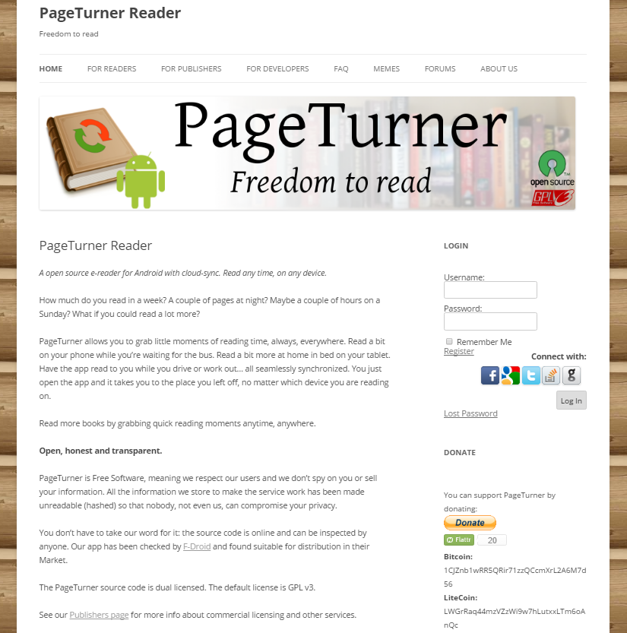
시스템 모듈 상세 설계
설계
2.2 E-Book 열기
(책 표지, 저자, 텍스트, 이미지)
PageTurner
Reader
A open source e-reader for Android
Have the app read to you while you drive or work out
PageTurner is Free Software

Slide 26
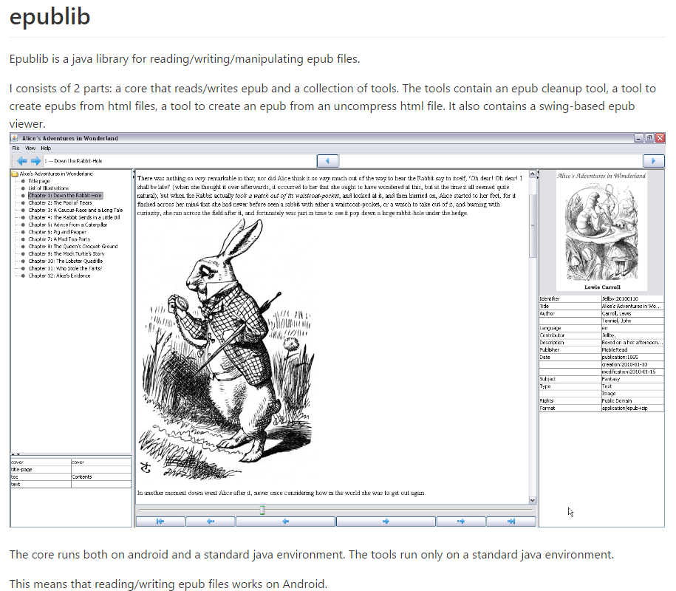
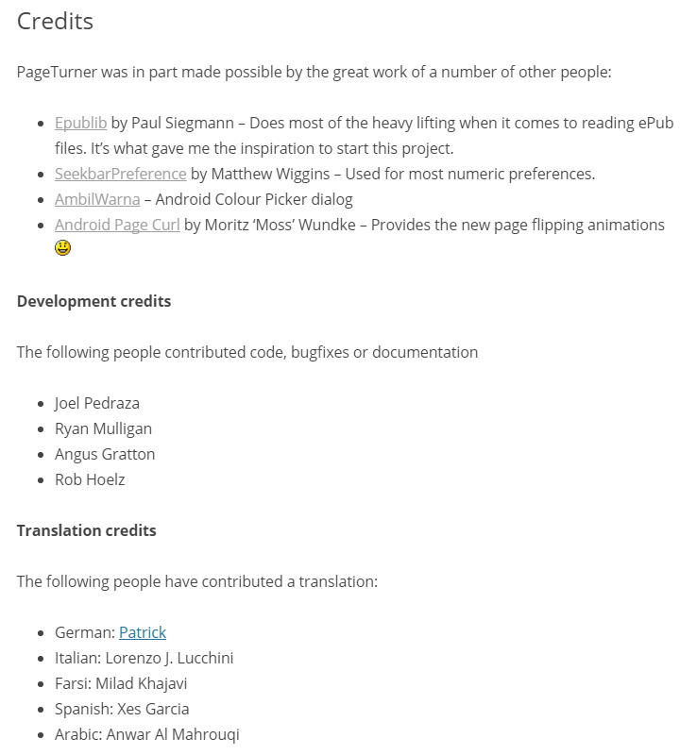
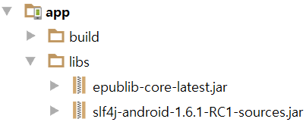

시스템 모듈 상세 설계
설계
2.2 E-Book 열기
(책 표지, 저자, 텍스트, 이미지)
epublib
: 전자책의 표준 포맷 .epub파일(e-Book)을 읽기/쓰기/조작 할 수 있는 자바 라이브러리

Slide 27
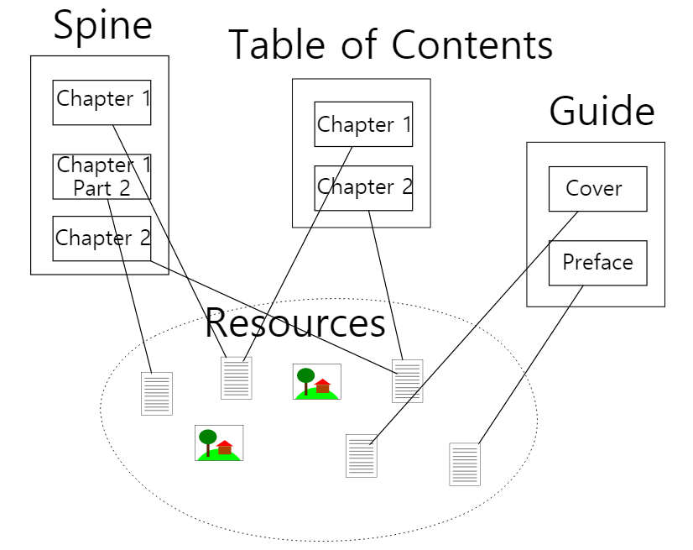
시스템 모듈 상세 설계
설계
2.2 E-Book 열기
(책 표지, 저자, 텍스트, 이미지)
Class
Book
EPUB형식 : 각 페이지가 별도의 파일로 구성되어 있고 리소스들, 목차도 다 따로 관리 되고 있음 (이에 비해 편리한 epublib)
Spine : 유저가 책을 읽을 때, 보여 지기 위한 리소스들의 링크를 얻을 수 있음 (순서에 맞게 나열한 HTML파일들의 목록)
Table of Contents : 목차. Spine보다 더 여러 리소스들을 가리키는 링크를 얻을 수 있음
Guide : 특별한 리소스들의 모음을 참조. 예를 들면, 책 표지

Slide 28
시스템 모듈 상세 설계
설계
2.2 E-Book 열기
(책 표지, 저자, 텍스트, 이미지)
Class Book’s Methods
Type | Method | 설명
List<Resource> | getContents() | 책의 모든 리소스들에 Spine, TableOfContents, Guide로 접근 가능
Metadata | getMetadata() | 책의 metadata (목차, 저자 등)
Resources | getResources() | Epub 책을 구성하고 있는 all images, chapters, sections, xhtml files, stylesheets etc 이용 가능
Spine | getSpine() | User가 책을 읽을 때, 책의 section들이 보여짐
TableOfContents | getTableOfContents() | 책의 목차
String | getTitle() | 책의 metadata로부터 첫번째 제목을 얻음

Slide 29
시스템 모듈 상세 설계
설계
기타
시각장애인 모바일 접근성 지침서
손가락 수 | 탭 수 | 설명
한 손가락 | 1번 탭 | 아이템 읽기
 | 2번 탭 | 아이템 활성화 (실행)
 | 상하좌우 쓸기 | 이전, 이후 아이템으로 상하좌우 이동하면서 읽기
두 손가락 | 상하좌우 쓸기 | 화면 상하좌우 스크롤

Slide 30
시스템 모듈 상세 설계
App - 활동 다이어그램
전자책 불러오기 버튼
원하는 전자책 선택
TTS 버튼
SST 버튼
시각장애인
안드로이드 앱
서버에서 전자책 목록 불러옴
전자책 열기
TTS 실행

Slide 31
시스템 모듈 상세 설계
App - 활동 다이어그램
STT 말함
시각장애인
안드로이드 앱
이미지 존재==NO
STT 실행
말한 단어 검색하여 이미지 존재 여부 판단
그 단어에 해당하는 이미지를 촉각그래픽 디스플레이로 전송
이미지 존재==YES

Slide 32
개발 환경
GitHub : https://github.com/KPU-SATEH/Burning
GitHub ID
팀장: 정혜진
ID : Hyejin95
팀원: 김남주
ID : namju94
팀원: 이지열
ID : ljyok117
Tool
Window XP 이상의 PC
64비트
App
Android studio 2.2.3 version
Android Smartphone 5.0이상

Slide 33
개발 방법
☞ Application
Tool
개발 도구: 비주얼 스튜디오
개발 언어: C# (WPF)
오픈 소스: OpenCV
요구 사항: 전자책 표준 형식인 EPUB 내부 수정
☞ Server
Ubuntu (MySQL DB)
☞ Application
App
개발 도구: 안드로이드 스튜디오 2.2.3
개발 언어: JAVA
라이브러리: epublib

Slide 34
데모 환경 설계
☞ 완성될 작품을 데모할 환경
Tool
WindowXP버전 이상인 PC 1대
App
안드로이드 버전 5.0이상의 스마트폰 2개
(촉각그래픽 디스플레이의 하드웨어를 안드로이드 스마트폰으로 대체)

Slide 35
데모 환경 설계
☞ 완성될 작품을 데모할 방법1 – Window PC 1대 : Tool 데모
e-Book
e-Book
.epub 형식
.epub 형식

Slide 36
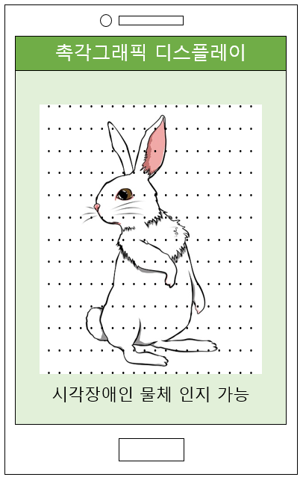
데모 환경 설계
☞ 완성될 작품을 데모할 방법2 – 안드로이드 스마트폰 2개: App 데모&
촉각그래픽 디스플레이 하드웨어 대체
토끼

Slide 37
업무 분담
 | 정혜진 | 김남주 | 이지열
자료수집 | 촉각그래픽 디스플레이 Epub관련 자료 수집 Tss, sst 관련 자료 수집 | 시각장애인용 교육컨텐츠 Epub관련 자료 수집 Ebook reader 자료 수집 | 기존 사례 조사 시스템 구성도 Epub관련 자료 수집 C# 관련 오픈 소스 수집
설계 | 객체 지향 분석 설계 Usecase 다이어그램 활동 다이어그램 | 객체 지향 분석 설계 Usecase 다이어그램 활동 다이어그램 | 절차 지향 분석 설계 데이터베이스 설계 Epub구조 수정 설계
구현 | Android App 개발 서버-어플 통신 TTS 구현 전자책 불러오기 | Android App 개발 시각장애인 모드 구현 SST 구현 전자책 검색 기능 | 서버&DB 툴 개발 Epub구조 수정
테스트 | 단위 테스트 / 통합 테스트

Slide 38
종합설계 수행일정
항목 | 12 | 01 | 02 | 03 | 04 | 05 | 06 | 07 | 08 | 09 | 10
주제조사 및 선정
요구사항 정의 및 분석
시스템 설계 및 상세 설계
구현
구현 및 프로토타입 데모
통합 테스트
문서화 및 발표
최종보고서 작성

Slide 39
필요기술 및 참고 문헌
항목 | 참고 사이트
C# epub | epubreader.codeplex.com
Epub article | http://www.ablenews.co.kr/News/NewsContent.aspx?CategoryCode=0006&NewsCode=000620160211095725632622#z
EPUB definition _ wiki | https://en.wikipedia.org/wiki/EPUB
PageTurner Reader | http://www.pageturner-reader.org/
epublib_github | https://github.com/psiegman/epublib
epublib book_java apidocs | http://www.siegmann.nl/static/epublib/apidocs/
Android app on epub | http://aroundck.tistory.com/742
Android app asset | http://evnt-hrzn.tistory.com/23

